Slide 1
必
胜
2
客
青春证能量，必胜四六级
整合营销传播

Slide 2
案例细则阐述
Campaign details
品牌 Brand: 百盛集团
广告主 Advertiser: 必胜客
代理公司 Agency: 北京优力互动广告公司
目标人群 Target Consumers： 以大学生为主的广大年轻群体
目标市场 Target Market： 1~5线的各级市场
营销组合Marketing Mix ：[1.整合营销传播 2.数字营销传播 3.公关活动传播]
媒介|接触点组合 Media | Touch points Mix：[a.全媒体、b.电视（上星|非上星频道）、c.网络媒体（门户网站｜垂直网站｜社会化媒体｜视频网站｜搜索引擎|平台技术／网盟）、d.移动媒体（平台类|整合解决方案类）、e.平面（报纸|杂志）、f.广播、g.户外、h.电影、i.其它]
营销传播期 Period：[例：2015.10.8-2015.12.31]
预算 Campaign Budget：[A.20万以下 B.20-50万 C.50-100万 D.100-200万 E.200-500万 F.500-1000万 G.1000-2000万 H.2000-3000万 I.3000-5000万 J.5000万-1亿 K.1亿以上 ]

Slide 3
1
项目背景
Background
2
传播挑战
Challenges
3
传播目标
Communication objectives
目录
4
传播策略
Communication Strategy
CONTENTS
5
营销传播创新点和引爆点
Communication Creativeness & Tipping Points
6
媒介/传播接触点 战术运用
Communication Touch points
7
执行过程及行程表
Execution & Flowchart
8
营销传播效果
Campaign Achievements

Slide 4

项目背景
Background
对大学生最友好的品牌是什么？
—— 必胜客，凭学生证就打八折，十年如一。
大学生们最头疼的问题又是什么？
—— 英语四、六级，为背单词必须“百词斩”。
优力互动，携手大学生的两位好朋友，以备战四六级为目标，打造一波趣味Campaign

Slide 5

传播挑战
Challenges
必胜客与百词斩的合作，是百词斩上线运营以来第一次商业合作。
如何让用户更好地接受一次商业活动，并且在活动中找到乐趣、获得 Benefit， 是我们一大挑战
大学生对品牌的要求越来越高，品牌如何自我进化，满足学生的需求是另一个挑战

Slide 6
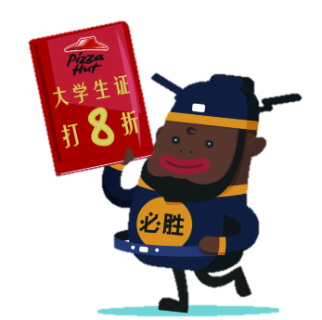
传播目标
Communication objectives
在大学生对必胜客要求日益增高的当下，
给予他们别的品牌不曾给过的利益点，
刷新在大学生心中的品牌形象，
用更好的体验、更贴切的互动，
让大学生再次爱上必胜客

Slide 7



传播策略
Communication Strategy
百词斩的平台体验 (强大的日活以及趣味的原创内容)
必胜客的美食 (全新菜单以及海量优惠券) 一次诱人的体验
大学生炫耀及好胜心 (活动中互相PK成绩)

Slide 8


营销传播创新点和引爆点
Communication Creativeness & Tipping Points
必胜客一次“0”投入的媒体合作，
换来一个日活近百万的平台两个月的大力支持。

Slide 9



媒介/传播接触点 战术运用
Communication Touch points
双官微互动
HTML5页面互动 – 英语趣味猜词，帮助用户提升英语技能。上线2周，170w用户参与活动
百词斩APP平台内置活动植入

Slide 10
执行过程及行程表
Execution & Flowchart
10 / 12 – 10／31 预热活动
12 / 7 – 12／16 PK包大人
预热活动
收集必胜词条
PK包大人
迎考必胜套餐
11 / 02 – 11／22 收集必胜词条
12 / 16 – 12／22 必胜客逢考必胜

Slide 11
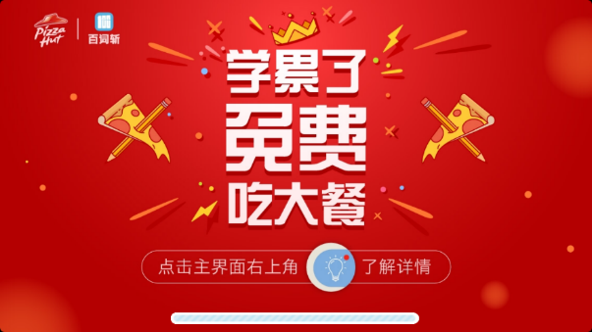
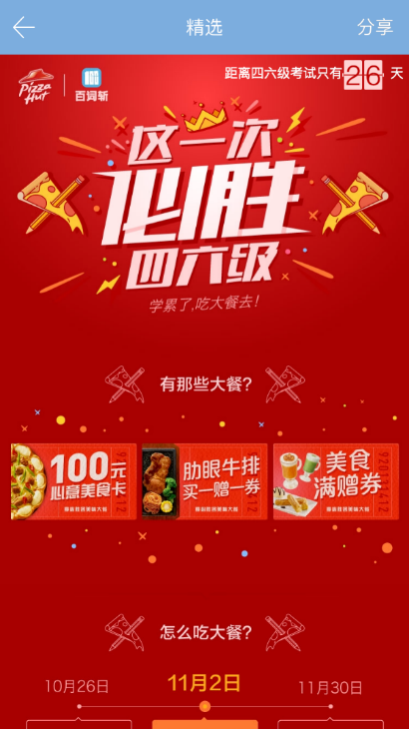
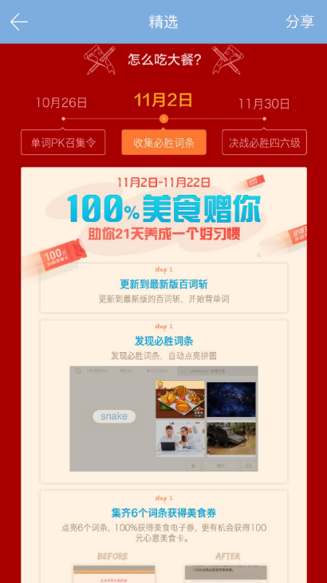
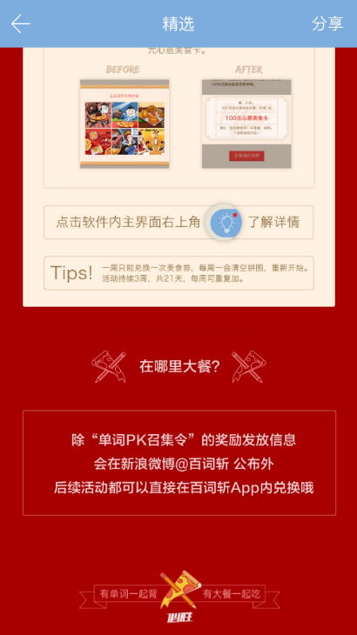
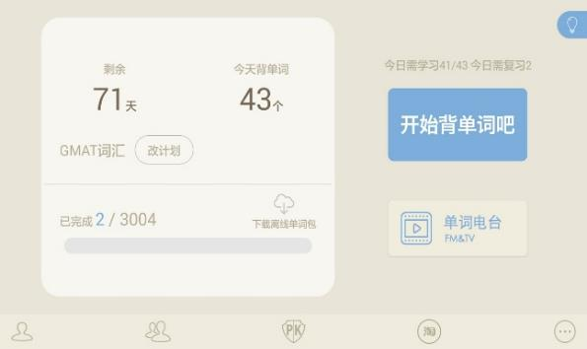
收集词条预热
百词斩APP Loading页
活动规则介绍
点击图标显示活动信息

Slide 12
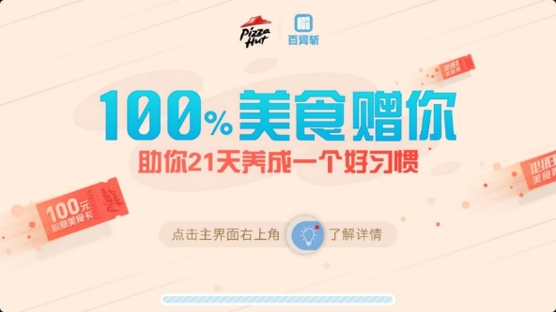
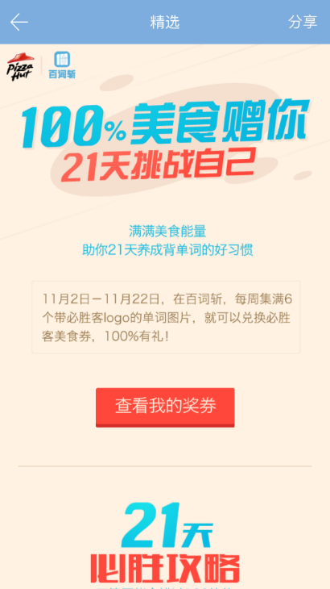
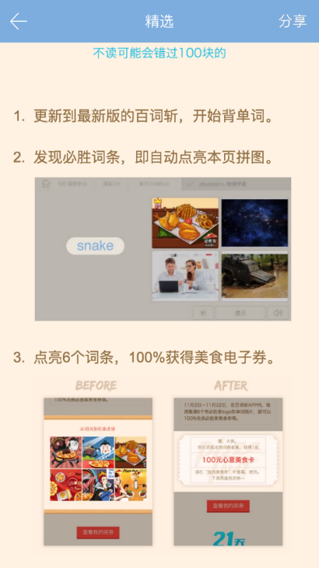
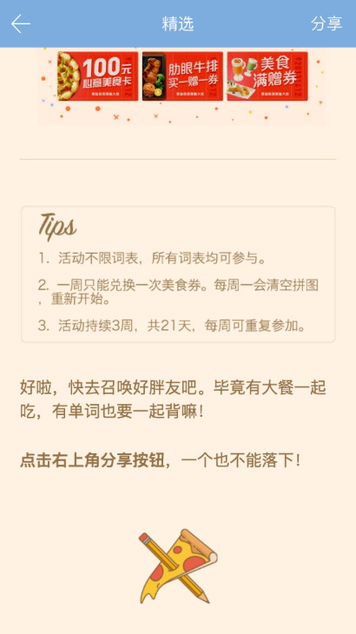
收集词条
百词斩APP Loading页
活动规则介绍
点击图标显示活动信息

Slide 13
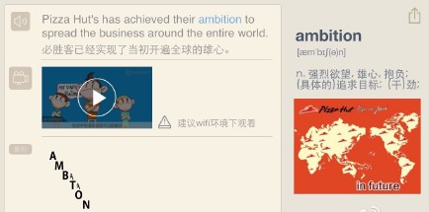
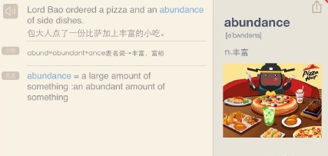
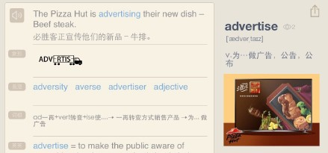
百词斩必胜词条页
用户背单词时随机遇到“必胜”词条（共81个词条）
点击开始背单词

Slide 14

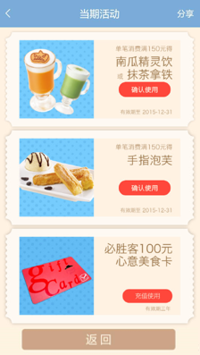
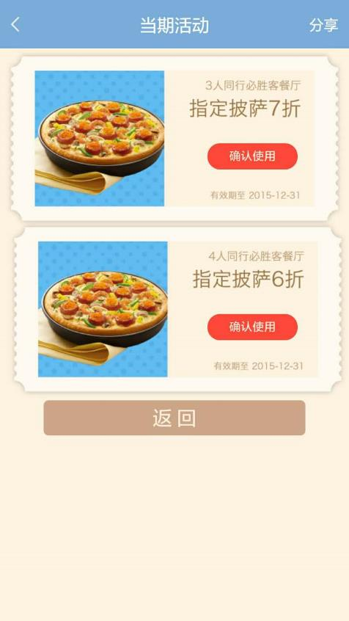
百词斩奖券页
提示查看奖券
提示使用奖券

Slide 15
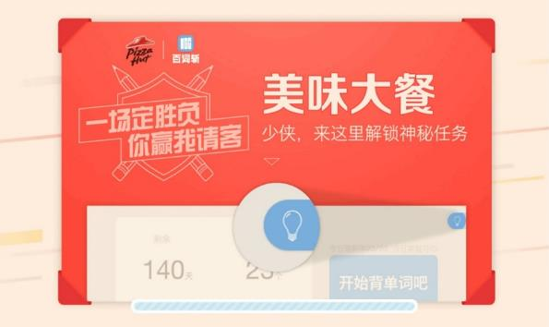
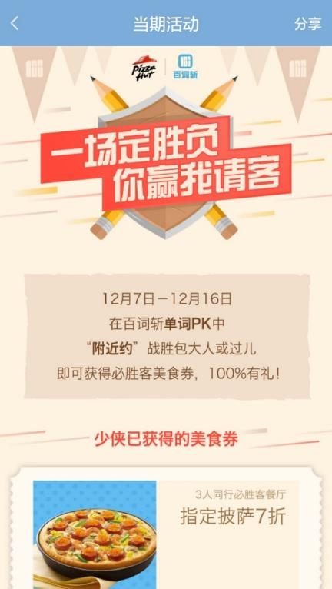
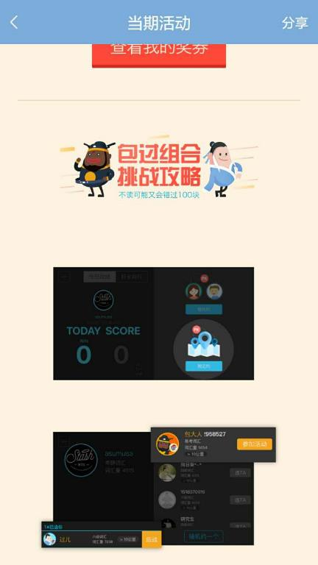
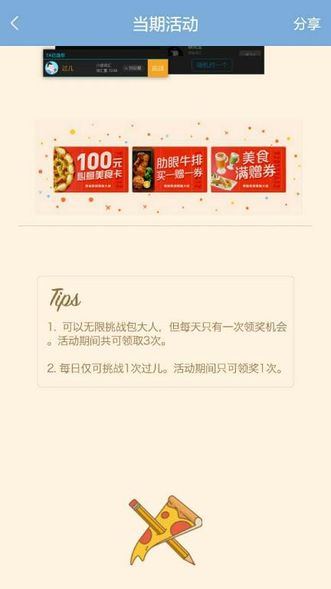
PK包大人活动页面
百词斩APP PK Loading页广告位
PK活动规则介绍
点击图标显示活动信息

Slide 16
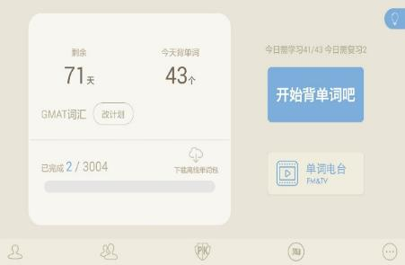
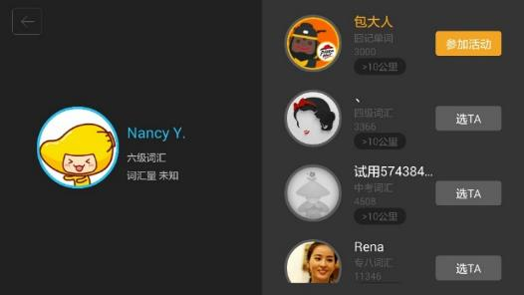
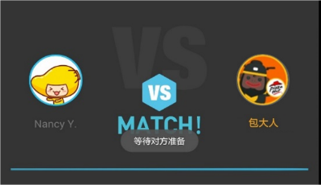
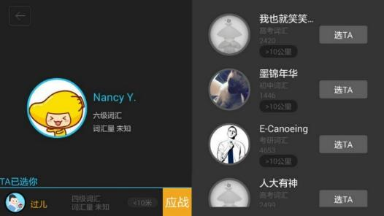
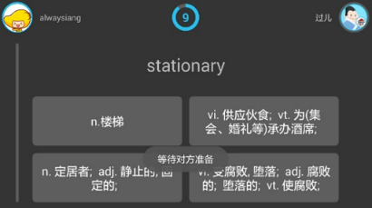
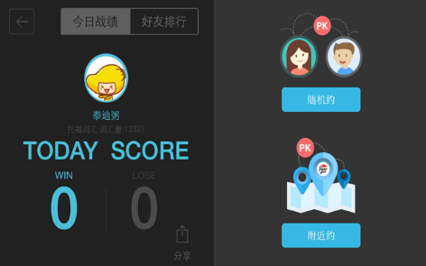
PK包大人流程图
点击PK
点击选择活动人物参与PK
PK界面
点击附近约

Slide 17
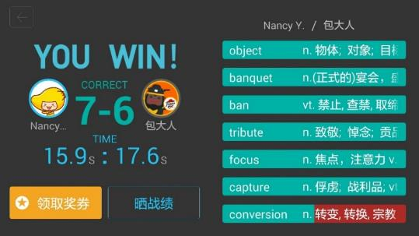
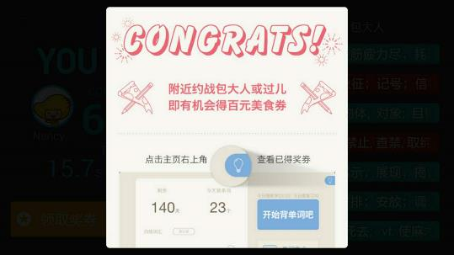
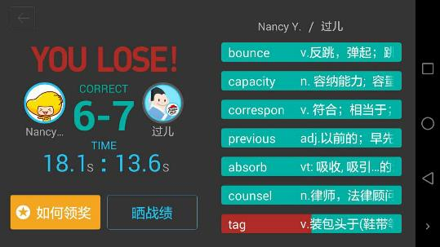
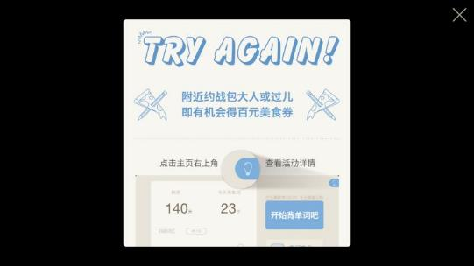
PK包大人流程图
PK获胜
提示领取
PK失败
鼓励用户再次尝试

Slide 18
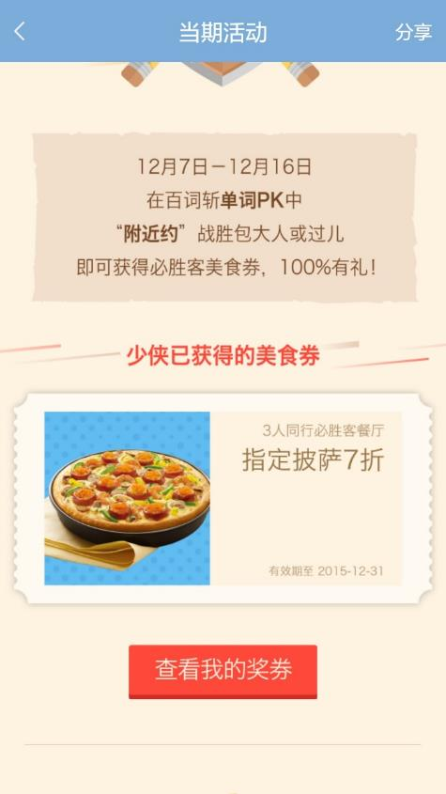
百词斩奖券页
提示查看奖券
提示使用奖券

Slide 19
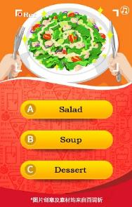
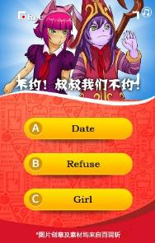
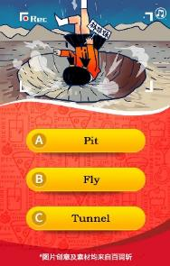
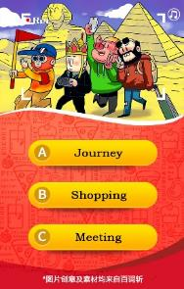
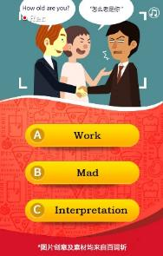
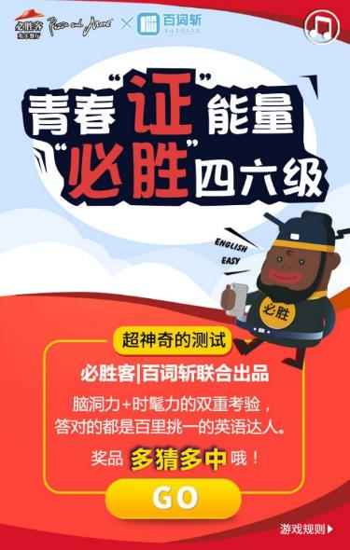
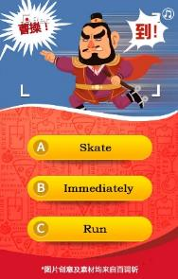
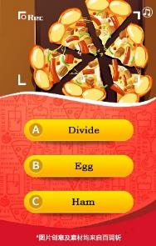
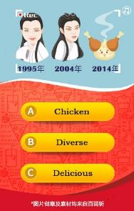
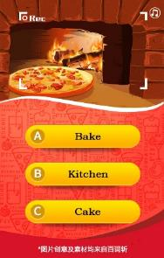
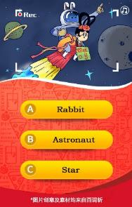
猜词H5
答题页
首页
点击“GO”进入答题页

Slide 20




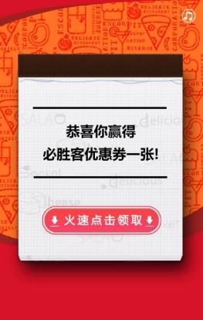
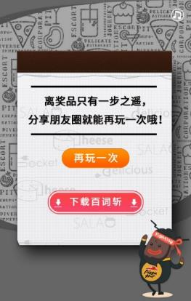




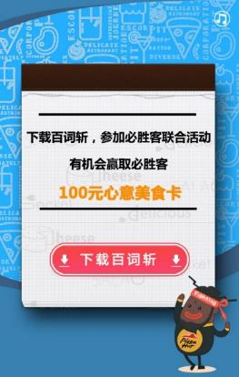
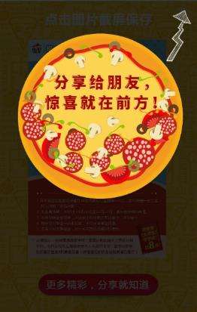


结果页
抽奖结果页
下载页
分享提示浮层
奖券页

Slide 21
营销传播效果
Campaign Achievements
销量贡献Sales： [直接转化了1700+到店客流]
品牌贡献Brand： 提升了品牌知名度，品度忠诚度，品牌喜好度以及品牌体验度
用户关系 User Relationship： 通过整合传播后，传播正能量的同时树立TA心中的品牌形象，总互动超过57万次
传播力 Communication Power：通过互动活动获得了210,384次曝光，活动人数和领券人数高于预期5倍以上
创新力 Innovation：找到了一个非常活跃，但是从未有过商业合作的大学生平台进行联合推广，瞬间找准TA聚集地
成本效益 Cost-Efficiency ：[CPM, CPA, CPS , 成本节省率Cost Saving …]
媒介发展推动力 Promoting Media Industry Development：开创了全新的APP软性内容合作的新方式
品类发展推动力 Promoting Category Development：为餐饮品类寻获新的合作伙伴，转变用户对于优惠券的需求方式。

Slide 22
营销传播效果
Campaign Achievements
主要活动数据均超额完成了预期规划，显示出了整个活动良好的效果，品牌在活动得到充分的曝光，大学生对品牌的好感度大大提升。
百词斩活动人数和领券人数高于预期5倍以上
曝光总频次达到了750万次以上
总参与人数250余万（已去重）
总互动超过57万次

